Slide 1
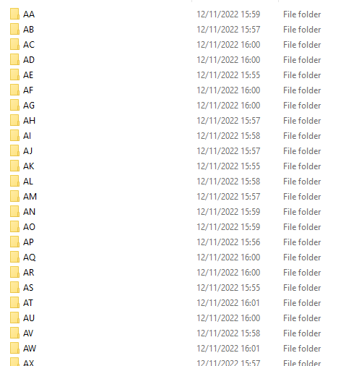
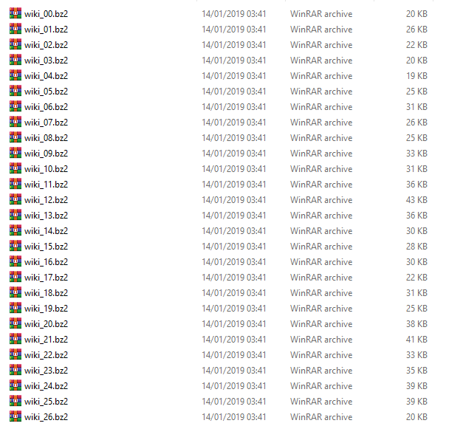
Về tổ chức database với dữ liệu của Wiki
Sử dụng redis để tổ chức quản lý dữ liệu Wiki
Database chúng ta có dạng như dictionary của python, với việc trích xuất dữ liệu thông qua key
Dữ liệu wiki ban đầu được định dạng theo cấu trúc:
Trong mỗi file bz2 gồm 1 file không có extension nhưng đọc qua notepad thì nó có định dạng json

Slide 2
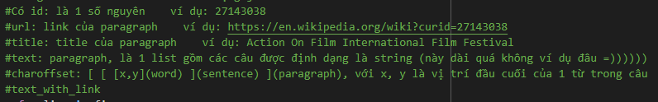
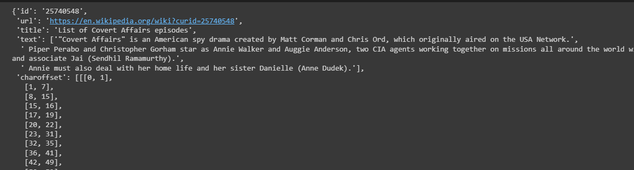
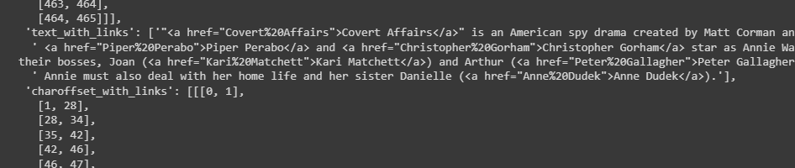
Về tổ chức database với dữ liệu của Wiki
File JSON bao gồm:
text_with_link sau khi xử lí sẽ được tạo thành edge cho entity gốc

Slide 3
Về tổ chức database với dữ liệu của Wiki
Tuy nhiên, chúng ta chỉ sử dụng:
title : trở thành entity cho node (x)
text: trở thành introductory paragraph cho node (x)
text_with_link: nó bao gồm các entity (y) khác được nhắc đến trong các sentence của (x), tạo thành các edge(x,y) của node (x)
Và ta sẽ đưa qua công đoạn tiền xử lý (read_fullwiki.py) và đưa vào redis database.

Slide 4

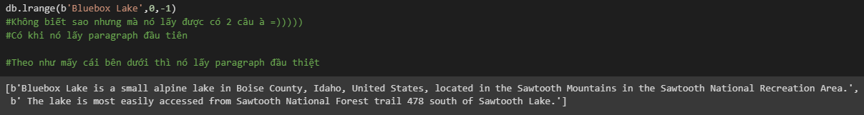
Về tổ chức database với dữ liệu của Wiki
Ví dụ trực quan hơn về database:
Trích xuất introductory paragraph của entity “Bluebox Lake”:

Slide 5
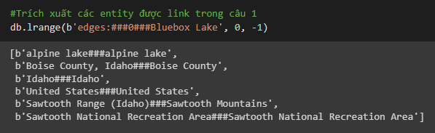
Về tổ chức database với dữ liệu của Wiki
Ví dụ trực quan hơn về database:
Ta thấy được edge thứ 0 của entity Bluebox Lake là 1 list bao gồm các entity được link trong câu thứ 0 của entity Bluebox Lake

Slide 6
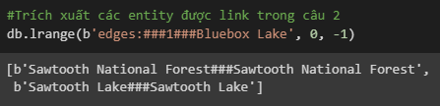
Về tổ chức database với dữ liệu của Wiki
Ví dụ trực quan hơn về database:

Slide 7
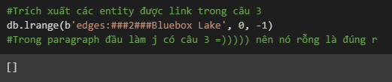
Về tổ chức database với dữ liệu của Wiki
Ví dụ trực quan hơn về database:

Slide 8

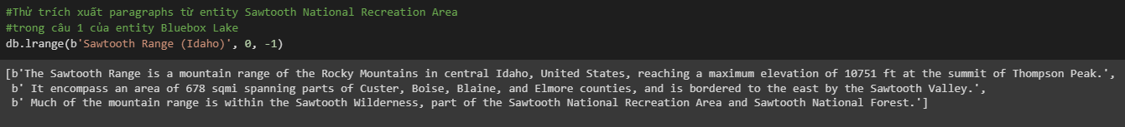
Về tổ chức database với dữ liệu của Wiki
Ví dụ trực quan hơn về database:

Slide 9
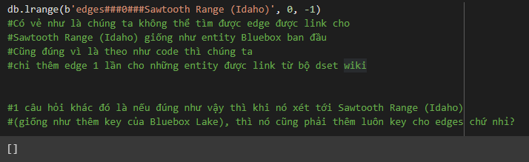
Về tổ chức database với dữ liệu của Wiki
Ví dụ trực quan hơn về database:

Slide 10
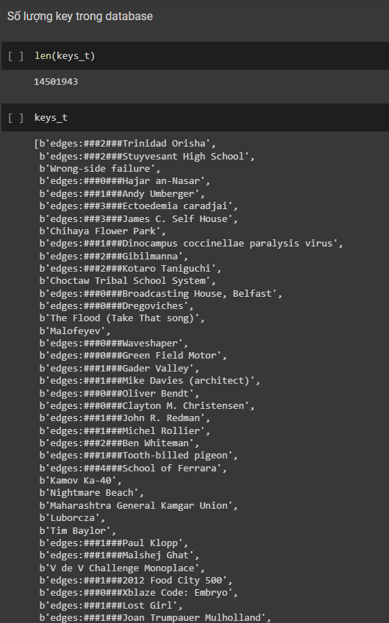
Về tổ chức database với dữ liệu của Wiki
Ví dụ trực quan hơn về database:

Slide 11
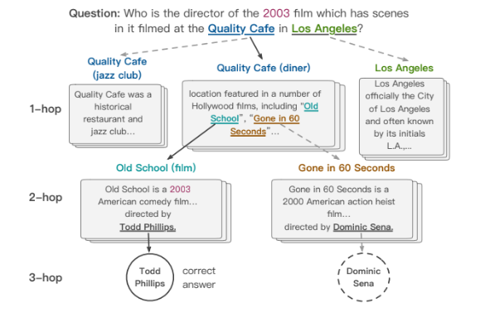
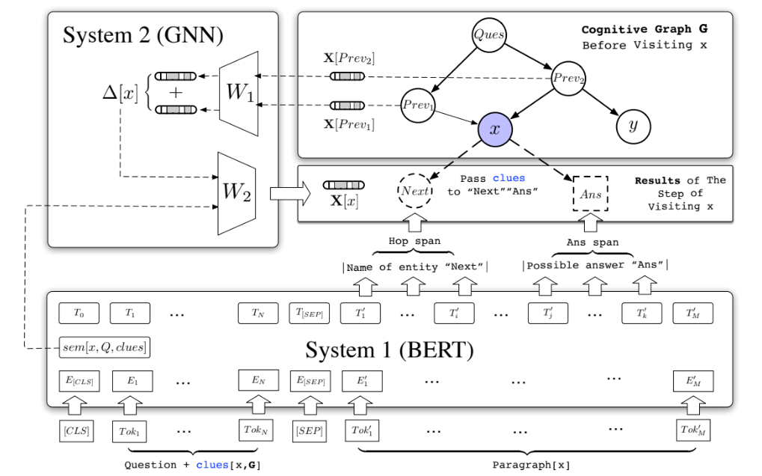

Slide 12
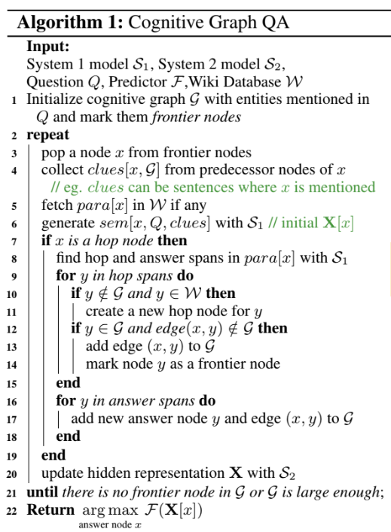
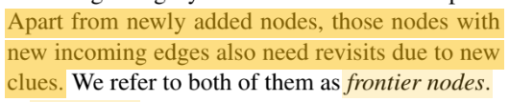
-Mỗi node của cognitive graph là 1 entity hoặc 1 possible answer x, hay còn gọi là node x
-Đi kèm với node đó sẽ là introductory paragraph của nó (nếu nó là answer node thì nó sẽ không có introductory paragraph)
-clues[x,G] là sentence trong paragraph của những node trước của x, mà x được nhắc tới.
-Sử dụng raw sentence là clues thay cho các dạng hidden state khác, vì để tính toán dễ dàng hơn cho System 1
-Mỗi lần visit frontier node x thì System 1 sẽ đọc para[x] dưới sự chỉ dẫn của clues và question Q, trích xuất ra các span và sinh ra vector ngữ nghĩa sem[x,Q,clues] ( khởi tạo vector X[x] ).
-System 2 sẽ update hidden representation X và chuẩn bị clues[y, G] cho bất kỳ successor node y.
-Hidden representations X cho graph node được update mỗi lần propagation step của GNN
-Quá trình được lặp lại đến khi nào không còn frontier node trong Graph hoặc Graph đủ lớn
-Dự đoán cuối cùng sẽ được dựa trên X

Slide 13
Ngoài ra thì còn có một số vấn đề cần được quan tâm như:
Các hệ thống QA hiện tại dựa trên machine comprehension thường tuân theo retrieval-extraction framework trong DrQA giảm phạm vi nguồn xuống một vài paragraph bằng cách truy xuất trước (pre-retrieval).
Scalability có nghĩa là mức tiêu thụ thời gian của QA sẽ không tăng đáng kể cùng với số lượng paragraph. Traditional retrieval-extraction framework có thể hi sinh tiềm năng của các mô hình nối tiếp theo. Hop càng xa thì có khả năng sẽ chia sẻ ít từ và liên hệ ngữ nghĩa nó sẽ ít liên quan tới câu hỏi hơn, dẫn đến việc retrieval thất bại. Tuy nhiên thì những paragraph này vẫn có thể tìm được nhờ vào quá trình mở rộng với clues

Slide 14

SYSTEM 1:
Chúng ta sử dụng BERT, với input khi visit node x là:
Với clues[x,G] là những sentence được truyền từ những node phía trước của x (predecessor node)
Output của System 1 (BERT) sẽ là T, có shape là L x H.
Với L là độ dài của input sequence và H là chiều của hidden representation
Nghĩa là mỗi 1 từ trong input sẽ được lấy ra embedded vector của từ (?) đó
Có lẽ là input sequence là input gốc tại node đó + padding (đoán z vì buộc input phải chung 1 shape)
Tại node x mà para[x] sẽ không được tìm thấy, nó sẽ được gắn là answer node
Tại answer node thì chúng ta không trích xuất span, nhưng vẫn có thể trích xuất ra sem[x,Q,clues] dựa vào phần Sentence A

Slide 15

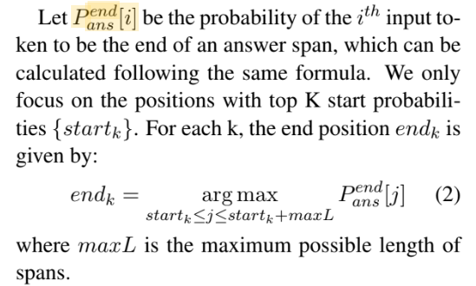

SPAN EXTRACTION
Pointer vector là vector chứa các số index chỉ bắt đầu (start) và kết thúc (end) của 1 span.
Bao gồm hop và ans pointer vector
Các chỉ số này là learnable parameter
xác suất của input token thứ i là start của answer span được tính bằng công thức sau

Slide 16
SEMANTIC GENERATION
Output của BERT tại vị trí 0 có khả năng để tổng hợp thông tin cho cả sequence.
Do đó phương pháp dễ nhất đó là sử dụng T0 (T là output của BERT) là sem[x,Q,clues]
Tuy nhiên thì những layer cuối của BERT chủ yếu được sử dụng để biến đổi hidden representation cho span prediction.
Nên là trong thử nghiệm, việc sử dụng layer thứ 3 đến layer cuối cùng (third-to-last) cho ra kết quả tốt nhất.

